Slide 1

第4章 MCS-51单片机的中断系统
本章目录
4.1 中断的概念
4.2 MCS-51中断系统结构及中断控制
4.3 MCS-51中断响应过程
4.4 中断响应时间
4.5 中断响应后中断请求的撤除
4.6 中断系统应用实例
4.7 中断程序举例

Slide 2
第4章 MCS-51单片机的中断系统
教学目标
1. 熟记MCS-51 5个中断源及其中断入口地址
2. 熟记TCON、SCON、IE、IP的结构、控制和设置方法
3. 理解MCS-51中断响应过程
4. 了解中断响应时间
5. 理解中断响应后中断请求的撤除
6. 熟悉中断优先控制的方法
7. 掌握中断应用程序的编程方法

Slide 3
4.1 中断的概念
4.2 MCS-51中断系统结构及中断控制
4.3 MCS-51中断响应过程
4.4 中断响应时间
4.5 中断响应后中断请求的撤除
4.6 中断系统应用实例
4.7 中断程序举例

Slide 4
4.1 中断的概念
思考：
快速CPU与慢速外设如何进行信息交换？
单片机如何实时处理随机突发事件？
为什么要在计算机系统中引入中断技术？
CPU与外围设备交换信息时，存在①快速CPU与慢速外围设备的矛盾， ②系统内部也会发生一些随机事件，为此，计算机系统通常采用中断技术。
中断技术不仅可以实时处理控制现场的随机突发事件，而且解决了CPU与外围设备间速度匹配问题，极大地提高了计算机的工作效率。因此，中断系统在计算机控制系统中得到广泛的应用。
中断技术的优点：
实现分时操作、具有实时处理能力、具有故障处理能力

Slide 5
4.1 中断的概念
4.1.1 中断及中断源
中断是指在CPU正在执行某一段程序的过程中，如果外界或内部发生了紧急事件，要求CPU暂停正在运行的程序转而去处理这个紧急事件，待处理完后再回到原来被停止执行程序的间断点，继续执行原来被打断的程序的过程。
实现这种功能的机构称为中断系统，产生中断的请求源叫中断源。
图4-1 中断结构示意图
Notes:
断点保护、现场保护

Slide 6
4.1 中断的概念
4.1.2 中断嵌套
当CPU正在处理一个低优先级中断请求的时候，如果发生一个高优先级的中断请求，CPU暂停正在处理中断源的处理程序，转而处理高优先级的中断请求，待处理完之后，再回到原来正在处理的低优先级中断程序，这种高优先级中断源打断低优先级中断源的中断处理称为中断嵌套。

Slide 7
4.1 中断的概念
4.1.2 中断嵌套
MCS-单片机内部有5个中断源，提供两个中断优先级，能实现两级中断嵌套。每个中断源优先级的高低都可以通过编程来设定。
图4-2 中断嵌套流程

Slide 8
4.1 中断的概念
4.2 MCS-51中断系统结构及中断控制
4.3 MCS-51中断响应过程
4.4 中断响应时间
4.5 中断响应后中断请求的撤除
4.6 中断系统应用实例
4.7 中断程序举例

Slide 9
4.2 MCS-51中断系统结构及中断控制
MCS-52系列单片机的中断系统如图4-3所示。
中断源
外部中断触
发方式选择
中断请
求标志
中断允许
中断优先级
图4-3 MCS-52系列单片机的中断系统图

Slide 10
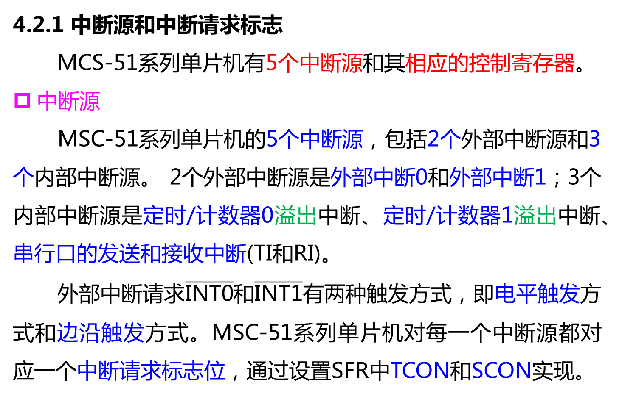
4.2 MCS-51中断系统结构及中断控制
4.2.1 中断源和中断请求标志
MCS-51系列单片机有5个中断源和其相应的控制寄存器。
中断源
MSC-51系列单片机的5个中断源，包括2个外部中断源和3个内部中断源。 2个外部中断源是外部中断0和外部中断1 ; 3个内部中断源是定时/计数器0溢出中断、定时/计数器1溢出中断、串行口的发送和接收中断(TI和RI)。
外部中断请求$\overline{\text{INT}\text{0}}$和$\overline{\text{INT}\text{1}}$有两种触发方式，即电平触发方式和边沿触发方式。MSC-51系列单片机对每一个中断源都对应一个中断请求标志位，通过设置SFR中TCON和SCON实现。

Slide 11
4.2 MCS-51中断系统结构及中断控制
4.2.1 中断源和中断请求标志
TCON寄存器
TCON是定时/计数器0和1(T0、T1)的控制寄存器，同时也用来锁存T0、T1的溢出中断请求标志和外部中断请求标志。
TCON寄存器中与中断有关的位如图4-4所示。
8FH 8EH 8DH 8CH 8BH 8AH 89H 88H
TCON
(88H)
TF1
TF0
IE1
IT1
IE0
IT0
TR1
TR0
图4-4 TCON寄存器中与中断有关的位

Slide 12
4.2 MCS-51中断系统结构及中断控制
4.2.1 中断源和中断请求标志
TCON寄存器
各控制的定义：
TF1：定时/计数器T1溢出中断请求标志位。Timer Full
当启动T1计数后，T1从初值开始加1计数，计数器最高位产生溢出时，由硬件使TF1置1，并向CPU发出中断请求。当CPU响应中断时，硬件将自动对TF1清0。
TF0：定时/计数器T0溢出中断请求标志位。与TF1类同。
IE1：外部中断1 (P3.3)的中断请求标志。 Interrupt Enable
当检测到外部中断引脚1上存在有效的中断请求信号时,由硬件使IE1置1。当CPU响应中断请求时，由硬件使IE1清0(边缘触发方式)。

Slide 13
4.2 MCS-51中断系统结构及中断控制
4.2.1 中断源和中断请求标志
TCON寄存器
各控制的定义：
IE0：外部中断0 (P3.2)的中断请求标志，其含义与IE1类同。
IT1：外部中断1的中断触发方式控制位。Interrupt Trigger
IT1=0时，外部中断1程控为电平触发方式。CPU在每一个机器周期S5P2期间采样外部中断请求引脚的输入电平。若外部中断1请求为低电平，则使IE1置1；若为高电平，则使IE1清0。
IT1=1时，外部中断1程控为边沿触发方式。CPU在每一个机器周期S5P2期间采样外部中断请求引脚的输入电平。如果在相继的两个机器周期采样过程中，一个机器周期采样到外部中断1请求引脚为高电平，接着的下一个机器周期采样到为低电平，则使IE1置1。直到CPU响应该中断时，才由硬件使IE1清0。

Slide 14
4.2 MCS-51中断系统结构及中断控制
4.2.1 中断源和中断请求标志
TCON寄存器
各控制的定义：
IT0：外部中断0的中断触发方式控制位。其含义与IT1类同。
TR1：定时/计数器T1的运行控制位，通过软件置1后，定时/计数器才开始工作，在系统复位时清0。(软件启动定时计数器)
TR0：定时/计数器T1的运行控制位，其含义与TR1类同。
为了保证检测的可靠性，低电平或高电平的宽度至少要保持一个机器周期，即12个时钟/振荡周期以上。

Slide 15
4.2 MCS-51中断系统结构及中断控制
4.2.1 中断源和中断请求标志
SCON寄存器
SCON为串行口控制寄存器，其中的低两位用作串行口中断请求标志。
SCON的格式如图4-5所示。
9FH 9EH 9DH 9CH 9BH 9AH 99H 98H
SCON
(98H)
SM0
SM1
SM2
REN
TB8
RB8
TI
RI
图4-5 SCON的格式

Slide 16
4.2 MCS-51中断系统结构及中断控制
4.2.1 中断源和中断请求标志
SCON寄存器
各控制位的含义：
TI：串行口发送中断请求标志。 Transmit Interrupt
CPU将一个数据写入发送缓冲器SBUF时，就启动发送。每发送完一帧串行数据后，硬件置位TI。但CPU响应中断时，并不清除TI，必须在中断服务程序中由软件对TI清0。
RI：串行口接收中断请求标志。 Receive Interrupt
在串行口允许接收时，每接收完一个串行帧，硬件置位RI。同样，CPU响应中断时不会清除RI，必须在中断服务程序中由软件对RI清0。
Notes:
软件判断RI、TI请求标志位

Slide 17
4.2 MCS-51中断系统结构及中断控制
4.2.1 中断源和中断请求标志
SCON寄存器
各控制位的含义：
SM0、SM1：串行口工作方式选择位。
SM2：多机通信控制位。
REN：允许接收控制位。
TB8：方式2和方式3中发送数据的第9位，可以由软件定义。
RB8：方式2和方式3中接收数据的第9位。

Slide 18
4.2 MCS-51中断系统结构及中断控制
4.2.2 中断允许控制
在MCS-51单片机中断系统中，中断的允许或禁止是由片内的中断允许寄存器IE控制的。 其格式如图4-6所示。
AFH AEH ADH ACH ABH AAH A9H A8H
IE
(A8H)
EA
ET2
ES
ET1
EX1
ET0
EX0
图4-6 中断允许寄存器IE的格式
中断允许寄存器IE各位含义：
EA—中断允许总控制位
EA=0，屏蔽所有的中断请求；EA=1，CPU开放中断。对各中断源的中断请求是否允许，还要取决于各中断源的中断允许控制位的状态，即两级控制。

Slide 19
4.2 MCS-51中断系统结构及中断控制
4.2.2 中断允许控制
中断允许寄存器IE各位含义：
ES—串行口中断允许位 Enable Serial
ES=0，禁止串行口中断；ES=1，允许串行口中断。
ET1—定时/计数器T1的溢出中断允许位。 Enable Timer
ET1=0，禁止T1中断；ET1=1，允许T1中断。
EX1—外部中断1的溢出中断允许位 Enable External
EX1=0，禁止外部中断1中断；EX1=1，允许外部中断1中断。

Slide 20
4.2 MCS-51中断系统结构及中断控制
4.2.2 中断允许控制
中断允许寄存器IE各位含义：
ET0—定时/计数器T0的溢出中断允许位
ET0=0，禁止T0中断； ET0=1，允许T0中断。
EX0—外部中断0的溢出中断允许位
EX0=0，禁止外部中断0中断；EX0=1，允许外部中断0中断。

Slide 21
4.2 MCS-51中断系统结构及中断控制
4.2.3 中断优先级控制 Interrupt Priority
MCS-51系列单片机的中断优先级是由中断优先级寄存器IP控制的。其格式如图4-7所示。
BDH BCH BBH BAH B9H B8H
IP
(B8H)
PT2
PS
PT1
PX1
PT0
PX0
图4-7 中断优先级IP的格式
中断优先级IP各位含义：
PS—串行口中断优先级控制位。PS=1，串行口为高优先级中断；PS=0，串行口为低优先级中断。

Slide 22
4.2 MCS-51中断系统结构及中断控制
4.2.3 中断优先级控制
中断优先级IP各位含义：
PT1—定时/计数器T1中断优先级控制位。PT1=1，T1为高优先级中断；PT1=0，T1为低优先级中断。
PX1—外部中断1中断优先级控制位。PX1=1，外部中断1为高优先级中断；PX1=0，外部中断1为低优先级中断。
PT0—定时/计数器T0中断优先级控制位。PT0=1，T0为高优先级中断；PT0=0，T0为低优先级中断。
PX0—外部中断0中断优先级控制位。PX0=1，外部中断0为高优先级中断；PX0=0，外部中断0为低优先级中断。

Slide 23
4.2 MCS-51中断系统结构及中断控制
4.2.3 中断优先级控制
MSC-51单片机中的中断系统，应遵循以下基本准则：
(1) 低优先级中断可被高优先级中断请求所中断，高优先级中断不能被低优先级中断请求所中断。
(2) 同级中断请求不能打断已经执行的同级中断。

Slide 24
4.1 中断的概念
4.2 MCS-51中断系统结构及中断控制
4.3 MCS-51中断响应过程
4.4 中断响应时间
4.5 中断响应后中断请求的撤除
4.6 中断系统应用实例
4.7 中断程序举例

Slide 25
4.3 MCS-51中断响应的过程
4.3.1 中断响应
MCS-51系列单片机的中断响应过程可分为中断响应、中断处理和中断返回三个阶段。
CPU响应中断的条件主要有以下几点：
(1) 有中断源发出中断请求；
(2) 中断总允许为EA=1，即CPU开中断；
(3) 请求中断的中断源的中断允许位为1。
CPU在每个机器周期的S5P2期间，会自动采样各个中断源的中断申请信号，并锁存到TCON或SCON中相应位。
CPU在下一个机器周期的S6期间，会自动查询各个中断申请标志位，若查到某标志位被置位，将启动中断机制，进入中断服务程序。

Slide 26
4.3 MCS-51中断响应的过程
4.3.1 中断响应
在下列任何一种情况存在时，中断请求将被封锁。
(1) CPU正在处理同级或高一级的中断；
(2) 当前周期(即查询周期)不是执行当前指令的最后一个周期，要保证把当前的一条指令执行完才会响应(有些指令需要多个机器周期才能执行完)；
(3) 当前正在执行的指令是返回(RETI)指令或对IE、IP寄存器进行访问的指令，执行指令后至少再执行一条指令才会响应中断。

Slide 27
4.3 MCS-51中断响应的过程
4.3.1 中断响应
从中断请求发生到中断请求被响应，准备去执行中断服务程序，此过程为中断响应过程。中断响应过程一般包括如下几个阶段：
1、中断采样
中断采样主要是针对外部中断请求信号进行的。由于内部中断请求都发生在芯片内部，可以直接查询特殊寄存器。
在每个机器周期的S5P2期间，各中断标志采样相应的中断源，并硬件置位相应标志。
2、中断查询
查询到某中断标志为1，则按优先级的高低进行处理，即响应中断。
89C52的中断请求都汇集在TCON、T2CON和SCON三个特殊功能寄存器中。CPU则在下一机器周期的S6期间按优先级的顺序查询各中断标志。

Slide 28
4.3 MCS-51中断响应的过程
4.3.1 中断响应
先查询高级中断，再查询低级中断。同级中断按内部中断优先级序列查询。如果查询到有中断标志位为“1”，则表明有中断请求发生，接着从相邻的下一个机器周期的S1状态开始进行中断响应。
由于中断请求是随机发生的，CPU无法预先得知，因此中断查询要在指令执行的每个机器周期中不停地重复执行。
3、中断响应
响应中断后，由硬件自动生成长调用指令“LCALL”，其格式为LCALL addr16，而addr16就是各中断源的中断矢量地址。响应中断过程一般有两部分构成：首先，将程序计数器PC的内容(即断点地址)压入堆栈。先低位地址，后高位地址，同时堆栈指针SP加2。其次，将对应中断源的中断矢量地址装入程序计数器PC，去执行中断服务程序。

Slide 29
4.3 MCS-51中断响应的过程
4.3.1 中断响应
注意：
(1) 中断服务程序的放置。各中断矢量区仅8个字节。通常是在中断矢量区中安排一条无条件转移指令，以转到真正的中断服务程序的起始地址。中断服务程序的最后一条指令必须是中断返回指令RETI，并清零优先级控制位以开放同级别中断请求。
(2) 若要在执行当前中断程序时禁止更高优先级中断源中断，要先用软件关闭CPU中断，或禁止更高级中断源的中断，而在中断返回前再开放中断。
(3) 在保护现场和恢复现场时，为了不使现场数据受到破坏或者造成混乱，一般规定在保护现场和恢复现场时，CPU不响应新的中断请求。这就要求在编写中断服务程序时，注意在保护现场之前要关中断，在恢复现场之后开中断。

Slide 30
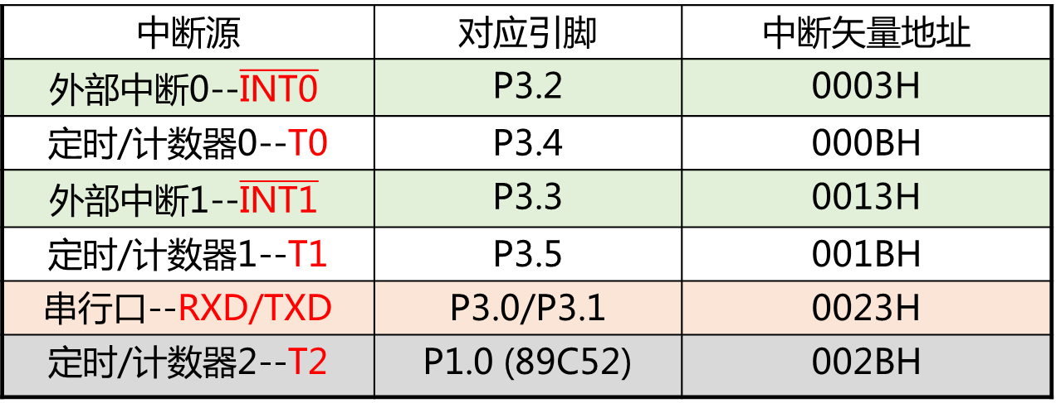
4.3 MCS-51中断响应的过程
4.3.1 中断响应
中断矢量地址：
中断源 | 对应引脚 | 中断矢量地址
外部中断0--$\overline{\text{INT}\text{0}}$ | P3.2 | 0003H
定时/计数器0--T0 | P3.4 | 000BH
外部中断1--$\overline{\text{INT}\text{1}}$ | P3.3 | 0013H
定时/计数器1--T1 | P3.5 | 001BH
串行口--RXD/TXD | P3.0/P3.1 | 0023H
定时/计数器2--T2 | P1.0 (89C52) | 002BH
Notes:
30

Slide 31
4.3 MCS-51中断响应的过程
4.3.2 中断处理
CPU从执行中断处理程序第一条指令开始到返回指令RETI，这个过程称为中断处理或中断服务。中断处理一般包括保护现场、处理中断源的请求以及恢复现场三部分内容。
保护现场：若主程序和中断处理程序都用到累加器、PSW寄存器和其他专用寄存器，则在CPU进入中断处理程序后，为不破坏原来存在上述寄存器中的内容，首先对上述寄存器中的内容进行保护，这个过程称为保护现场。
恢复现场：在中断结束，执行RETI之前应恢复其原来内容，称为恢复现场。

Slide 32
4.3 MCS-51中断响应的过程
4.3.3 中断返回
中断返回是指执行完中断处理程序的最后指令RETI之后，程序返回到断点，继续执行原来的程序。
RETI指令的功能包括两个方面。首先，清零优先级控制位以开放同级别中断请求；其次，从堆栈区把断点地址取出，送回到程序计数器PC中。因此，不能用RET指令代替RETI指令。
RET指令为子程序的最后一条指令。
RETI为中断子程序的最后一条指令。

Slide 33
4.1 中断的概念
4.2 MCS-51中断系统结构及中断控制
4.3 MCS-51中断响应过程
4.4 中断响应时间
4.5 中断响应后中断请求的撤除
4.6 中断系统应用实例
4.7 中断程序举例

Slide 34
4.4 中断响应的时间
当单片机应用于实时控制系统时，往往非常在意中断的响应时间，比如出现故障后，CPU在多长时间里能够响应和处理。
一般来说，在单级中断系统中，中断的响应时间最短为3个机器周期，最长为8个机器周期。
单级中断系统，外部中断响应时间：3~8个机器周期。
一般中断请求标志位查询占1个机器周期。
如果这个机器周期又恰好是指令的最后一个机器周期。在这个机器周期结束后，CPU将响应中断，产生硬件长调用LCALL指令。执行这条长调用指令需要2个机器周期。这样，中断响应时间为3个机器周期。

Slide 35
4.4 中断响应的时间
如果CPU正在执行的是RETI指令或访问IP、IE指令(2个机器周期)。中断系统规定把这几条指令执行完，必须再继续执行一条指令后才能响应中断。而这条指令恰好是4个机器周期的指令(比如乘法指令MUL或除法指令DIV) 。加上执行长调用指令LCALL所需2个机器周期，则需要8个机器周期。
8个机器周期=2+4+2
如果中断请求被前面所列三个条件之一所阻止，不能产生硬件长调用LCALL指令，那么所需的响应时间就更长。因此，对于实时性要求高的系统，应该考虑中断响应的时间。

Slide 36
4.1 中断的概念
4.2 MCS-51中断系统结构及中断控制
4.3 MCS-51中断响应过程
4.4 中断响应时间
4.5 中断响应后中断请求的撤除
4.6 中断系统应用实例
4.7 中断程序举例

Slide 37
4.5 中断响应后中断请求的撤除
中断源提出中断申请，在CPU响应此中断请求后，该中断源的中断请求在中断返回之前应当撤除，以免引起重复中断，被再次响应。
MCS-51的5个中断源中断请求撤除的方法不同：
定时器/计数器溢出中断请求的撤除
定时器/计数器溢出中断响应后，其中断请求标志位TF0和TF1由硬件自动复位。
串行口中断请求的撤除
串行口中断响应后，其中断请求标志位TI和RI不能由硬件自动复位，必须由用户在中断服务程序的适当位置软件撤除。
例如：CLR TI/RI ; 撤除发送/接收中断请求标志。

Slide 38
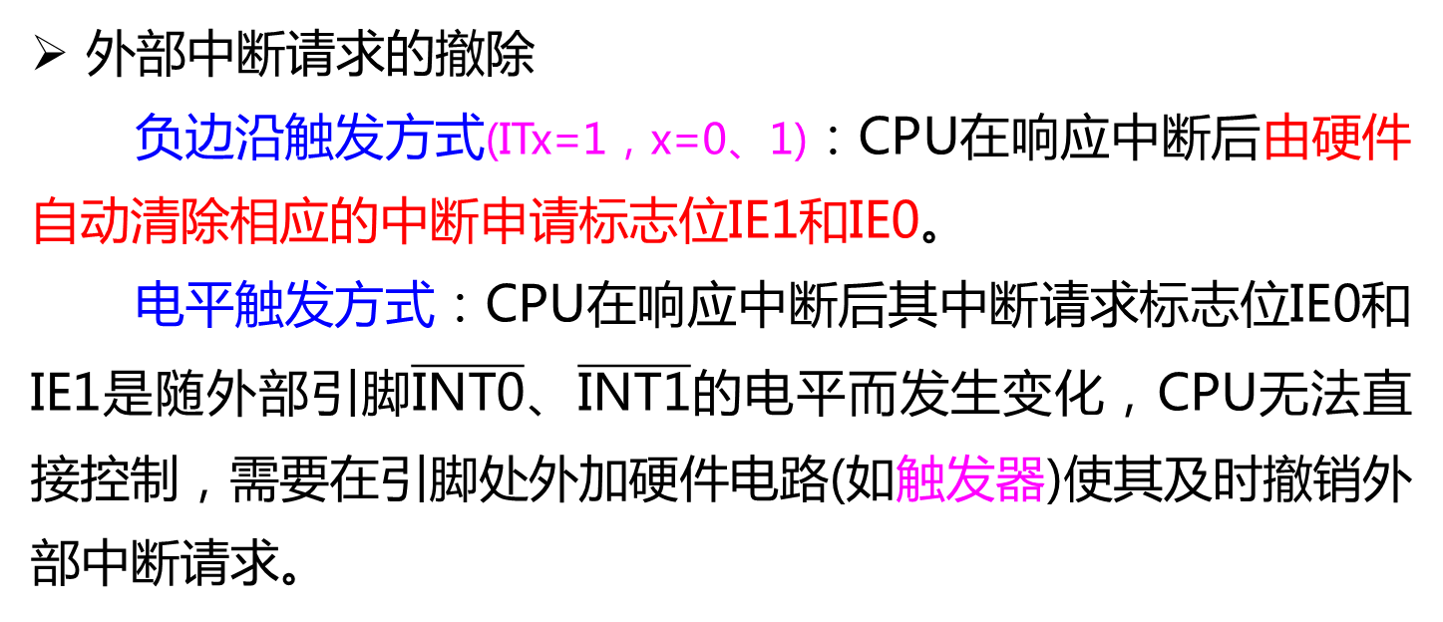
4.5 中断响应后中断请求的撤除
外部中断请求的撤除
负边沿触发方式(ITx=1，x=0、1)：CPU在响应中断后由硬件自动清除相应的中断申请标志位IE1和IE0。
电平触发方式：CPU在响应中断后其中断请求标志位IE0和IE1是随外部引脚$\overline{\text{INT}\text{0}}$、$\overline{\text{INT}\text{1}}$的电平而发生变化，CPU无法直接控制，需要在引脚处外加硬件电路(如触发器)使其及时撤销外部中断请求。

Slide 39
4.5 中断响应后中断请求的撤除
外部中断请求的撤除
外部低电平中断的撤除
INTx
Q
D
Q^{n+1}=D
MCS-51
P1.0
CLK
外来中断申请信号(低电平)
S
S=0 则 Q=1
1. 外来的低电平→反相→CLK端产生上跳沿→D端的“0”打到Q端→申请中断(低电平触发中断)。
2. 中断响应后对P1.0送“0”→令Q端变为“1”。
指令：ANL P1，#0FEH (=CLR P1.0)；令Q端置“1”。
3. 中断返回前：ORL P1, #01H (= SETB P1.0)；令S端置“1”, 以免下次中断来时Q端不能变“0”(S为“1”，Q为“1”)。

Slide 40


4.5 中断响应后中断请求的撤除
例题：通过外部中断1，在中断服务中将B寄存器里的内容左环移一位。已知: (B)=01H，要求采用边沿触发，低优先级。
在$\overline{\text{INT}\text{1}}$引脚接一个按钮开关到地，每按一下按钮就申请一次中断，中断服务则是：依次点亮八盏灯中的一盏。
P1.0
P1.7
300 Ω

Slide 41
4.5 中断响应后中断请求的撤除
ORG 0000H
LJMP MAIN
ORG 0013H ；中断矢量
LJMP INT
MAIN： SETB EA ；开总中断允许“开关”
SETB EX1 ；开分中断允许“开关”
CLR PX1 ；0 优先级(也可不要此句)
SETB IT1 ；边沿触发
MOV B, #01H ；给B寄存器赋初值
HERE： SJMP HERE ；原地等待中断申请
INT： MOV A， B ；自B寄存器中取数
RL A ；左环移一次
MOV B， A ；存回B,备下次取用
MOV P1， A ；输出到P1口
RETI ；中断返回

Slide 42
4.1 中断的概念
4.2 MCS-51中断系统结构及中断控制
4.3 MCS-51中断响应过程
4.4 中断响应时间
4.5 中断响应后中断请求的撤除
4.6 中断系统应用实例
4.7 中断程序举例

Slide 43
4.6 中断系统应用实例
一、中断程序安排
1、主程序
MCS-51单片机复位后，(PC)=0000H 。主程序只分配0000H-0002H共3个单元。程序空间远远不够。解决方法：在0000H单元设置一条长跳转指令LJMP，跳向主程序的入口处。而真正的主程序可以安排在程序存储器其他位置。
2、中断服务程序
每个中断服务程序在固定的位置，由系统分配相邻的8个单元用于存储中断处理程序。(见中断矢量表)

Slide 44
4.6 中断系统应用实例
一、中断程序安排
如果程序空间不够，可参照主程序的方法进行设置。
常见程序格式如下：
ORG 0000H
LJMP MAIN
ORG 0003H
LJMP INT_0
…
ORG 0030H
MAIN:
… ; 主程序区，进行初始化
SJMP $ ; 等待中断
INT_0: ; 外部中断0服务子程序
…
RETI

Slide 45
4.6 中断系统应用实例
二、中断初始化步骤
89C52单片机中，共有6个中断源，中断的初始化主要是对由5个特殊功能寄存器TCON、T2CON、SCON、IE和IP进行设置。
初始化包含以下几个方面：
中断服务程序入口地址设定；
某一中断源中断请求允许与禁止，设置IE；
对于外部中断请求，需进行触发方式设定，设置TCON；
各中断源优先级别设定，设置IP。
注意：89C52中断初始化部分应放在主程序中。

Slide 46
4.6 中断系统应用实例
三、中断服务程序流程设计
MCS-51结束到中断请求后，在条件满足的情况下，响应中断并转到对应的中断服务程序入口处执行 。中断程序主要由如下所示几部分组成：
1、保护现场
中断响应过程后，系统将断点进行保护。断点压入堆栈，再将中断服务程序的入口地址送入程序计数器PC。(断点保护在保护现场程序前，自动完成)。保护现场程序的位置在中断服务程序前面。

Slide 47
4.6 中断系统应用实例
三、中断服务程序流程设计
2、关中断和开中断
89C52允许中断嵌套，为避免在保护现场或恢复现场时，由于CPU响应其它中断请求，而使现场破坏，一般规定，在保护和恢复现场时，CPU不响应外界中断请求，即关中断。因此，在编写程序时，应在保护现场和恢复现场之前，关闭CPU中断；在保护现场和恢复现场之后，再根据需要使CPU开中断。
3、中断请求撤除
CPU响应某中断请求后，在中断返回前，应该撤消该中断请求。中断请求撤除方法如4.5节所述。

Slide 48
4.6 中断系统应用实例
三、中断服务程序流程设计
4、中断源的识别
串行口中断：接收中断请求标志RI和发送中断请求标志位TI共用中断矢量地址(0023H)，合用一个中断允许位ES和中断优先级选择位PS。
定时/计数器2：中断请求标志TF2和EXF2，共用一个中断矢量地址(002BH)，合用一个中断允许位ET2和中断优先级选择位PT2。
在中断服务程序中要用查询语句区分是哪种中断引起的中断请求，清除其中断请求标志。

Slide 49
4.6 中断系统应用实例
三、中断服务程序流程设计
5、恢复现场
在结束中断服务程序返回断点处前要恢复现场。
6、中断返回
当CPU执行到RETI指令时，将当前栈顶内容弹出到PC，恢复断点。恢复断点也是由硬件电路自动实现的。
注意：中断服务程序最后一条指令必须为RETI返回指令，不能为RET指令。
思考：中断服务程序和子程序的区别？

Slide 50
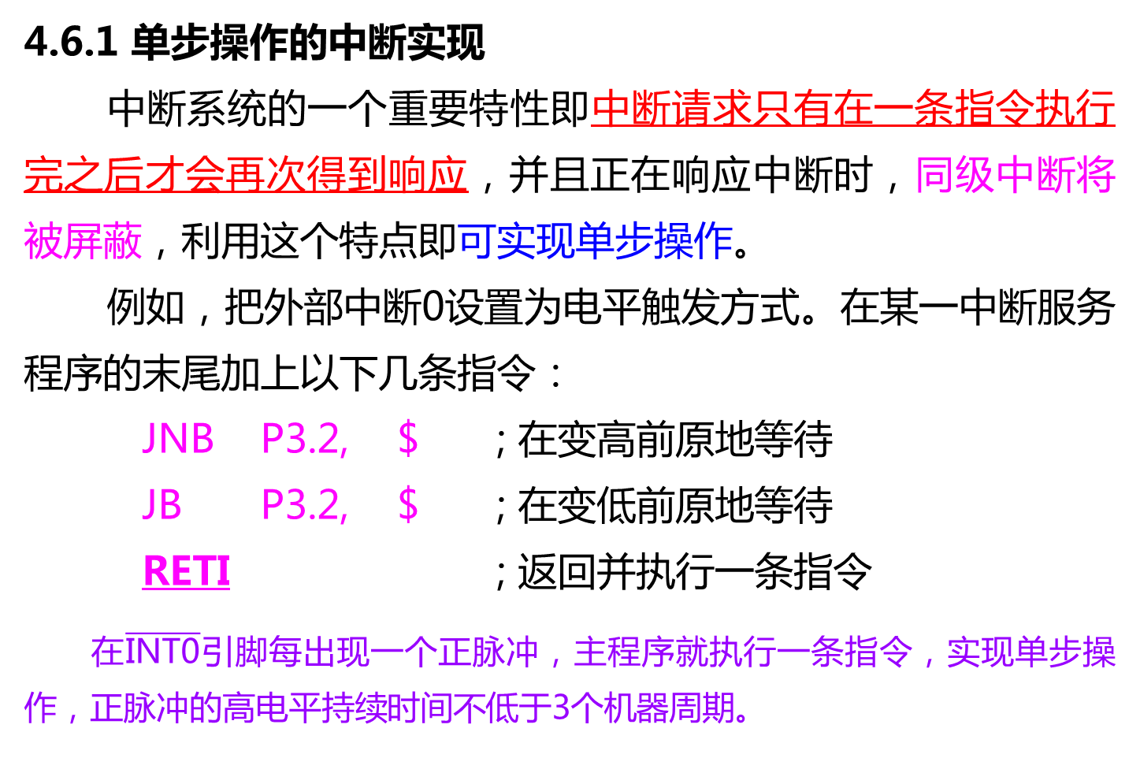
4.6 中断系统应用实例
4.6.1 单步操作的中断实现
中断系统的一个重要特性即中断请求只有在一条指令执行完之后才会再次得到响应，并且正在响应中断时，同级中断将被屏蔽，利用这个特点即可实现单步操作。
例如，把外部中断0设置为电平触发方式。在某一中断服务程序的末尾加上以下几条指令：
JNB P3.2, $ ; 在变高前原地等待
JB P3.2, $ ; 在变低前原地等待
RETI ; 返回并执行一条指令
在$\overline{\text{INT}\text{0}}$引脚每出现一个正脉冲，主程序就执行一条指令，实现单步操作，正脉冲的高电平持续时间不低于3个机器周期。

Slide 51
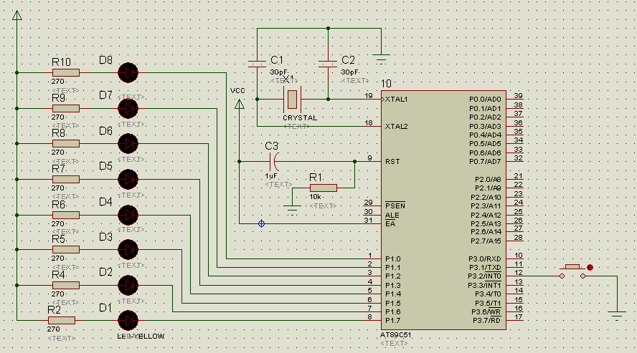
4.6 中断系统应用实例
4.6.1 单步操作的中断实现
AJMP 0030H
ORG 0003H
AJMP TRAP
ORG 0030H
SETB EA
SETB EX0
SETB IE0
MOV P1, #0;
MOV P1, #1;
MOV P1, #2;
MOV P1, #3;
MOV P1, #4;
MOV P1, #5;
MOV P1, #6;
MOV P1, #7;
TRAP:
JNB P3.2, $
JB P3.2, $
RETI

Slide 52
4.6 中断系统应用实例
4.6.2 外部中断源的扩展
利用定时器扩展外部中断源
把8051的两个定时/计数器(T0和T1)选择为计数器方式，每当P3.4(T0)或P3.5(T1)引脚上发生负跳变时，T0和T1的计数器加1。利用这个特性，可以把P3.4和P3.5引脚作为外部中断请求源，而定时器的溢出中断作为外部中断请求标志。
例如，设T0为模式2外部计数方式，时间常数为0FFH，允许中断。其初始化程序为：
MOV TMOD, #06H ; 设T0为模式2，计数器方式工作
MOV TL0, #0FFH ; 时间常数0FFH分别送入TL0和TH0
MOV TH0, #0FFH
MOV IE, #82H ; 允许T0中断
SETB TR0 ; 软件启动T0计数
…

Slide 53
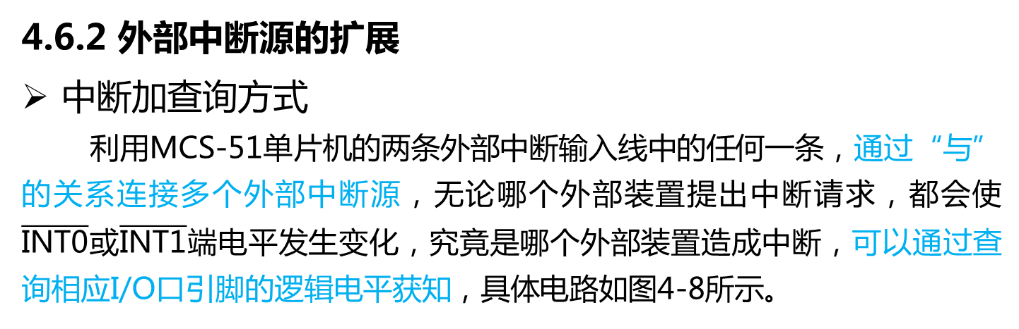
4.6 中断系统应用实例
4.6.2 外部中断源的扩展
中断加查询方式
利用MCS-51单片机的两条外部中断输入线中的任何一条，通过“与”的关系连接多个外部中断源，无论哪个外部装置提出中断请求，都会使 $\overline{\text{INT}\text{0}}$或$\overline{\text{INT}\text{1}}$端电平发生变化，究竟是哪个外部装置造成中断，可以通过查询相应I/O口引脚的逻辑电平获知，具体电路如图4-8所示。

Slide 54
4.6 中断系统应用实例
4.6.2 外部中断源的扩展
中断加查询方式
这四个中断源的优先级由软件排定。下面是有关程序，中断优先级按装置1～4由高到低顺序排列。
ORG 0003H
LJMP INT0
INT0: PUSH PSW
PUSH ACC
JB P1.7, DV1
JB P1.6, DV2
JB P1.5, DV3
JB p1.4, DV4

Slide 55
4.6 中断系统应用实例
4.6.2 外部中断源的扩展
中断加查询方式
GB: POP ACC
POP PSW
RETI
DV1: ……
AJMP GB
DV2: ……
AJMP GB
DV3: ……
AJMP GB
DV4: ……
AJMP GB
Notes:
55

Slide 56
4.1 中断的概念
4.2 MCS-51中断系统结构及中断控制
4.3 MCS-51中断响应过程
4.4 中断响应时间
4.5 中断响应后中断请求的撤除
4.6 中断系统应用实例
4.7 中断程序举例

Slide 57

4.7 中断程序举例
【例】设计一个程序，能够实时显示$\overline{\text{INT}\text{0}}$引脚上出现负跳变信号的累计数(设此数小于255)。
程序如下：
ORG 0000H
AJMP MAIN
ORG 0003H
AJMP IP0
ORG 0030H
MAIN: MOV SP, #60H
SETB IT0
SETB EA
SETB EX0
MOV R7， #00H
LP: ACALL DISP
AJMP LP
IP0: INC R7
RETI

Slide 58
4.7 中断程序举例
ORG 0000H
AJMP MAIN
ORG 0003H
AJMP IP0
ORG 0030H
MAIN: MOV SP, #60H
SETB IT0
SETB EA
SETB EX0
MOV R7, #00H
SJMP $
IP0: INC R7
ACALL DISP
RETI

Slide 59
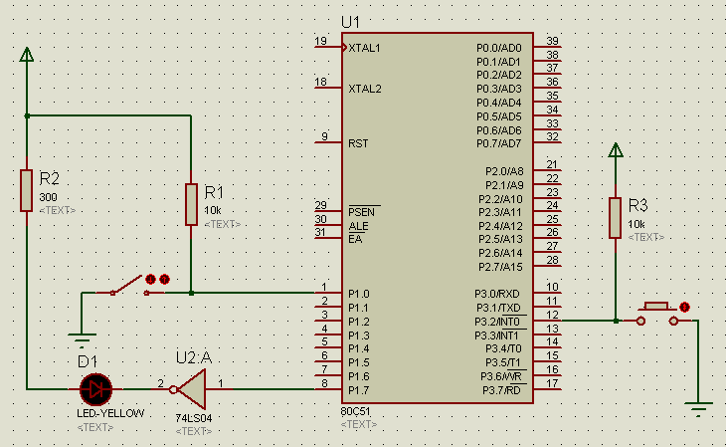
4.7 中断程序举例
【例】单片机读P1.0的状态，把这个状态送到P1.7，当P1.0为高电平，指示灯亮；当P1.0为低电平时，指示灯不亮。要求用中断控制这一输入/输出过程，每请求中断一次，完成一次读写过程。

Slide 60
4.7 中断程序举例
ORG 0000H
AJMP MAIN ; 转到主程序
ORG 0003H ; 外部中断0矢量地址
AJMP INT_0 ; 转往中断服务子程序
ORG 0050H ; 主程序
MAIN: SETB IT0 ; 选择边沿触发方式
SETB EX0 ; 允许 中断
SETB EA ; CPU开中断
HERE: SJMP HERE ; 主程序"踏步"
ORG 0200H ; 中断程序入口
INT_0: MOV A, #0FFH
MOV P1, A ; 设输入态
MOV A, P1 ; 读开关状态
RR A ; 送P1.0到P1.7
MOV P1, A ; 驱动二极管发光
RETI ; 中断返回
END
MOV C，P1.0
MOV P1.7，C

Slide 61
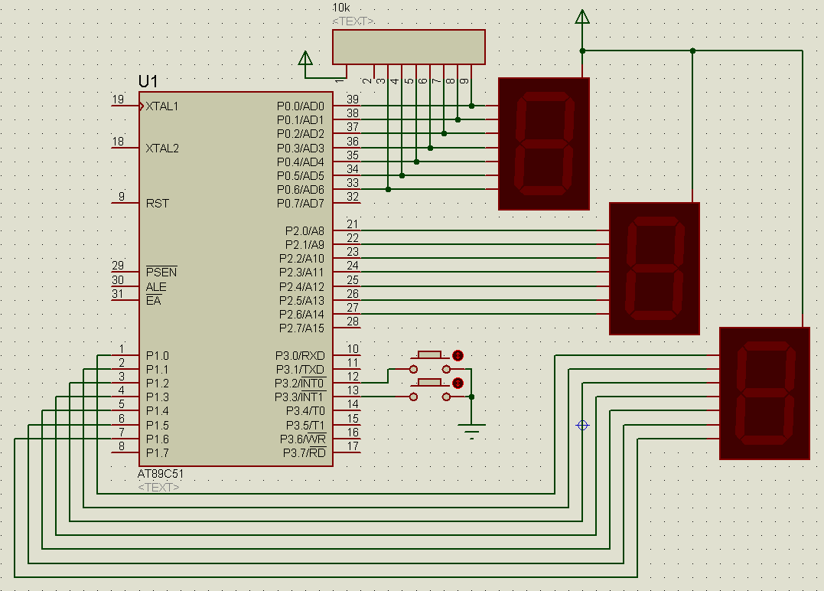
4.7 中断程序举例
【例】中断优先级(proteus仿真)

Slide 62
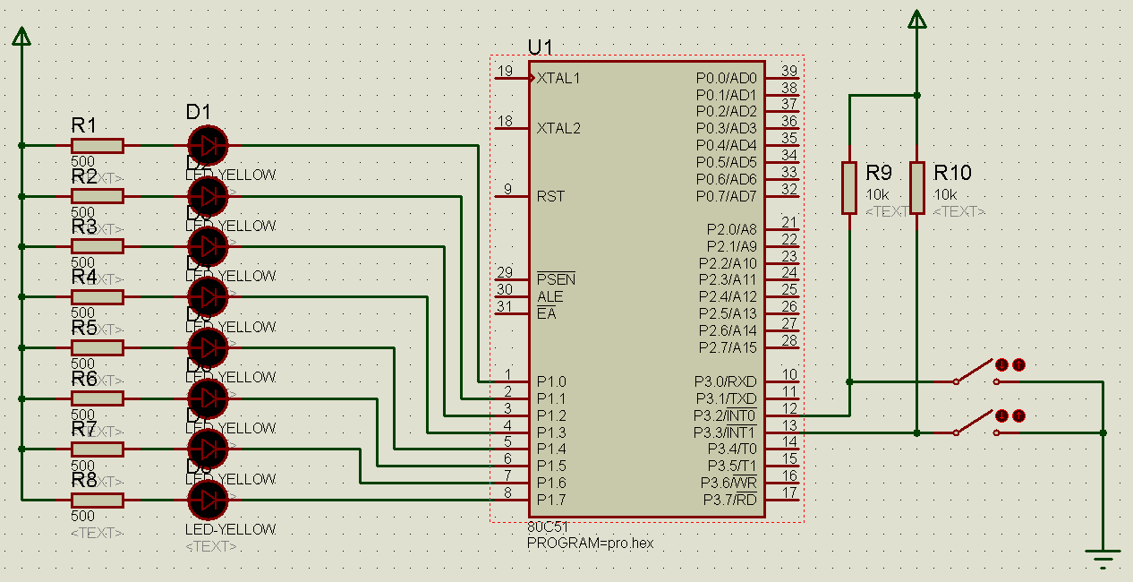

4.7 中断程序举例
【例】单片机的P1口接8个LED，使8个LED闪烁。$\overline{\text{INT}\text{0}}$中断的功能是使P1口的8个LED做一个灯的左移右移3次。$\overline{\text{INT}\text{1}}$中断(高优先级)的功能是使P1口的8个LED做两个灯的左移右移3次。

Slide 63
4.7 中断程序举例
ORG 0000H
AJMP START ; 跳到主程序起始地址
ORG 0003H ; 中断矢量地址
AJMP EXT0 ; 转到 子程序起始地址
ORG 0013H ; 中断矢量地址
AJMP EXT1 ; 转到 子程序起始地址
START: MOV IE, #10000101B ; 允许、中断、CPU开中断
MOV IP, #00000100B ; 为高优先级
MOV TCON, #00H ; 为电平触发方式
MOV SP, #70H ; 设定堆栈指针
MOV A, #00H ; 清P1口
LOOP: MOV P1, A ; 使P1闪烁
ACALL DELAY ; 延时0.2s
CPL A ; 将A反相(全亮)
AJMP LOOP ; 重复循环
EXT0: PUSH ACC ; 保护现场
PUSH PSW

Slide 64
4.7 中断程序举例
SETB RS0 ; 设定工作寄存器组1 CLR RS1
MOV R3, #03H ; 左右移3次
LOOP1: MOV A, #0FFH ; 左移初值，1111 1111B
CLR C
MOV R2, #08H ; 设定左移8次
LOOP2: RLC A ; 包括C左移一位
MOV P1, A ; 输出到P1
ACALL DELAY ; 延时0.2s
DJNZ R2, LOOP2 ; 左移8次?
MOV R2, #07H ; 设定右移7次
LOOP3: RRC A ; 包括C右移一位
MOV P1, A ; 输出到P1
ACALL DELAY ; 延时0.2s
DJNZ R2, LOOP3 ; 右移7次?
DJNZ R3, LOOP1 ; 左右移3次?，外部中断0
POP PSW ; 恢复现场
POP ACC
RETI ; 中断返回

Slide 65
4.7 中断程序举例
EXT1: PUSH ACC ; 保护现场
PUSH PSW
SETB RS1 ; 设定工作寄存器组2
CLR RS0
MOV R3, #03 ; 左右移3次
LOOP4:MOV A, #0FCH ; 左移初值，1111 1100B
MOV R2, #06H ; 设定左移6次
LOOP5: RL A ; 左移一位
MOV P1, A ; 输出到P1
ACALL DELAY ; 延时0.2s
DJNZ R2, LOOP5 ; 左移6次?
MOV R2, #06H ; 设定右移6次
LOOP6: RR A ; 右移一位
MOV P1, A ; 输出到P1
ACALL DELAY ; 延时0.2s
DJNZ R2, LOOP6 ; 右移6次?
DJNZ R3, LOOP4 ; 左右移3次?，外部中断1

Slide 66
4.7 中断程序举例
POP PSW ; 恢复现场
POP ACC
RETI ; 中断返回
DELAY: MOV R5, #20 ; 0.2s
D1: MOV R6, #20 ; 10ms
D2: MOV R7, #248 ; 0.5ms
DJNZ R7, $
DJNZ R6, D2
DJNZ R5, D1
RET
END

